Slide 1
算法设计与分析
分治策略

Slide 2
主要内容
问题
  最大子数组问题
方法
  分治策略
  分治法效率分析——迭代法（递归树法）
  分治法效率分析——主定理方法
相近问题
  最近点对问题
  矩阵乘法的Strassen算法

Slide 3
最大子数组问题
问题:
输入: 数值数组 A[1 .. n]
  条件：数组中存在负数
输出: 数组下标 i 和 j 使得子数组 A[i .. j]为A[1 .. n]的和最大的非空连续子数组。
Notes:
最大数组
如果全是正数

Slide 4
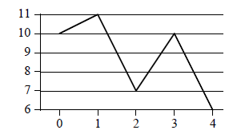
最大子数组问题应用
考虑下面的情景:
  一支股票连续n天的交易价格。
  什么时间该买入? 什么时间该卖出?
如何将这个问题转换成最大子数组问题?
一支股票连续n天的交易价格:
定义: A[i] = (第i天的价格 ) – (第i – 1天的价格)

Slide 5
最大子数组问题应用
一支股票连续n天的交易价格:
最大子数组是 A[3 .. 3].
Day | 0 | 1 | 2 | 3 | 4
Price | 10 | 11 | 7 | 10 | 6
Change |  | 1 | -4 | 3 | -4
最后一行是 A.

Slide 6
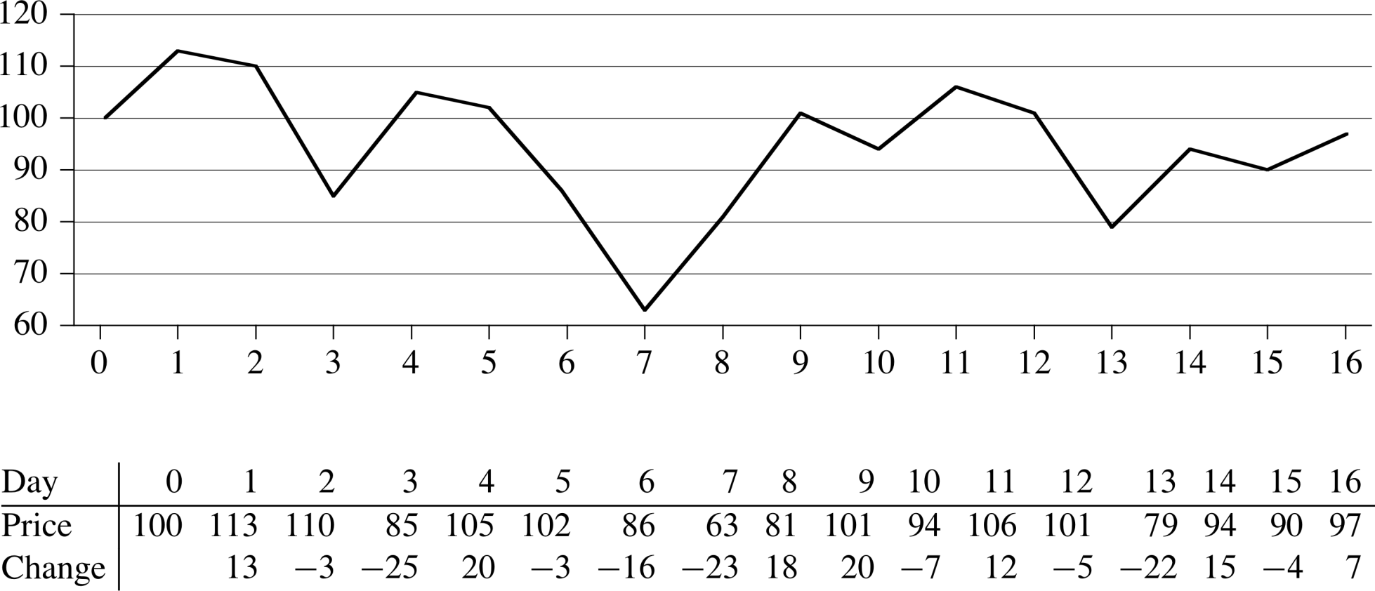
最大子数组问题应用
一支股票连续n天的交易价格:
最大子数组是 A[8 .. 11].
Last row is A.

Slide 7
蛮力法
蛮力法:
首先找出所有可能的子数组
子数组的个数?
然后计算每个子数组的和
  对于每一个子数组，需要做多少次加法?
    取决于子数组的大小: 从1 到 n.
    至少是 Ω(1).
问最后找出最大的和的时间复杂度: Θ(n²)， Θ(n³)?.
如何算得更快?
Notes:
子数组长度1，则为n
子数组长度2，则为n-1
子数组长度n, 则为1
1+2+…+n=(n*(n+1))/2

Slide 8
分治策略
1. 将一个问题分解为与原问题相似但规模更小的若干子问题
2. 递归地解这些子问题，
3. 然后将这些子问题的解结合起来构成原问题的解。这种方法在每层递归上均包括三个步骤
  Divide（分解）：将问题划分为若干个子问题
  Conquer（求解）：递归地解这些子问题；若子问题Size足够小，则直接解决之
  Combine（组合）：将子问题的解结合成原问题的解

Slide 9
分治法
规模为n的问题
规模为n/2
的子问题1
规模为n/2
的子问题2
子问题1的解
子问题2的解
递归算法！
原问题的解
Notes:
手稿解释 13 -3 -25 20 -3 15 -13 18 -8 2

Slide 10
分治算法
子问题 : 找出 A[low .. high] 的最大子数组。
  参数初始值, low = 1, high = n.
  分解 将子数组分解成两个大小基本相同的子数组
    找到子数组的中间位置 mid ，将子数组分成两个更小的子数组 A[low .. mid] 和 A[mid +1 .. high]。
  求解 找数组 A[low .. mid] 和 A[mid +1 .. high]的最大子数组。
  组合 找出跨越中间位置的最大子数组,
    三种情况取和最大的子数组 (跨越中间位置的最大子数组和求解 步骤中找到的两个最大子数组)。

Slide 11
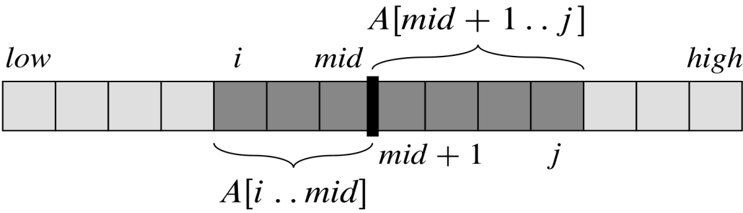
找跨越中间位置的最大子数组
这是一个关键的新问题。
它不是原问题的一个小规模实例
  附加限制：子数组必须跨越中间位置。
这个问题可以用Θ(n) 时间解决。
  任何一个跨越中间位置 A[mid] 的子数组 A[i .. j] 由两个更小的子数组 A[i .. mid] 和 A[mid+1 .. j] 组成, 其中low ≤ i ≤ mid < j ≤ high.
  因此，只需要找两种形式的最大子数组 A[i .. mid] 和 A[mid+1 .. j], 然后把它们合并。

Slide 12
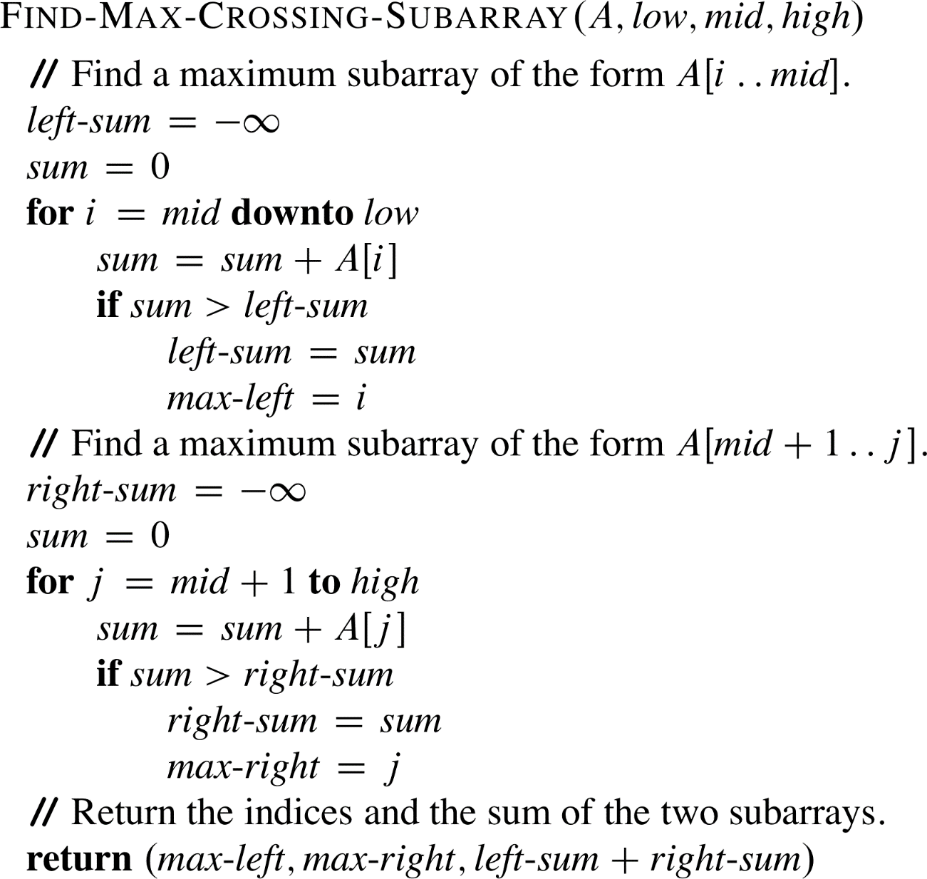
算法：找跨越中间位置的最大子数组
运行时间分析: 两个循环总共考虑[low .. high]中的每个数组下标一次，每次迭代需要 Θ(1) 时间 ➔ 整个过程需要 Θ(n) 时间.

Slide 13
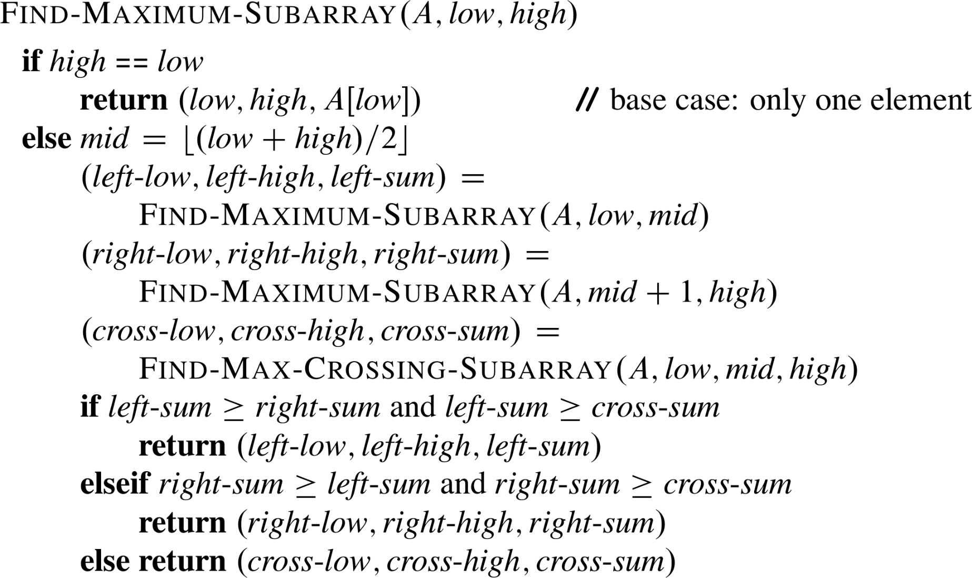
最大子数组问题分治算法
Initial call: Find-Maximum-Subarray(A, 1, n)

Slide 14
算法分析
简化假设 : 原始问题的规模是2的幂, 所有子问题的规模是整数.
用 T(n) 表示最大子数组算法在n个元素数组上的运行时间
1）基本情况 : 当 high = low, n = 1。算法什么也不做就返回➔ T(n) = Θ(1)。
2）递归情况 : 当 n > 1
  分解 需要 Θ(1) 时间.
  求解 两个子问题, 每个子问题有 n/2 元素，需要T(n/2) 时间 ➔ 总共需要 2T(n/2) 时间。
  合并 包括调用跨越中间位置最大子数组, 需要 Θ(n) 时间, 和常数时间的测试 ➔ Θ(n) + Θ(1)。

Slide 15
算法分析(续)
递归情况的递归式
T(n) = Θ(1) + 2T(n/2) + Θ(n) + Θ(1) = 2T(n/2) + Θ(n)
所有情况的递归式
  和归并排序的递归式相同.
➔ 和归并排序运行时间相同: T(n) = Θ(n lg n).
最大子数组分治算法运行时间为 Θ(n lg n)，比蛮力法 Ω(n²) 快。
Notes:
如何根据递归式求解算法运行时间复杂度T（n）,这是我们这节课学习的第三个重点，等下再讲。

Slide 16
递归算法
递归过程：一个递归算法通常包含递归的调用该算法本身，传入较小的参数。
递归中止条件：
  处理基本情况，这些情况不可以有任何递归调用。
returns 6
  例子：求n！
  int fact(int n) {
  if (n<=1) return 1;
  else return n*fact(n-1);
  }
fact(3)
6
*
3
fact(2)
2
*
2
fact(1)
1
1
Notes:
分治算法算法中的核心有一个递归算法的操作。

Slide 17
合并排序
8 3 2 9 7 1 5 4
8 3 2 9
7 1 5 4
8 3
2 9
7 1
5 4
8
3
2
9
7
1
5
4
3 8
2 9
1 7
4 5
2 3 8 9
1 4 5 7
1 2 3 4 5 7 8 9
17
Notes:
17
问题：合并如何实现？

Slide 18
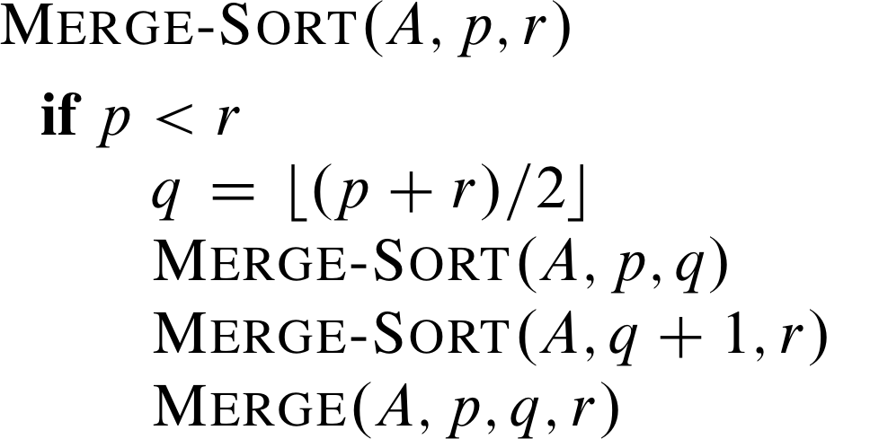
合并排序
输入数组 A[p .. r]

Slide 19
分治算法的效率分析
用递归式分析分治算法的运行时间。
一个递归式是一个函数，它由一个或多个基本情况（base case），它自身，以及小参数组成。
递归式的解可以用来近似算法的运行时间。
  例子：求n！
  int fact(int n) {
  if (n<=1) return 1;
  else return n*fact(n-1);
  }
递归关系式:

Slide 20
求解方法1——迭代法(1)
当n>1时
T(n) = T(n-1)+1
=T(n-2)+1+1
=…
=T(1)+1+…+1
=T(1)+n-1
= n

Slide 21
归并排序
输入数组 A[p .. r]
递归式:

Slide 22
递归式求解方法1——迭代法(2)

Slide 23
求解方法2 ——递归树法
递归树给出了递归算法中各个过程运行时间的估计。
递归树每次在深度上扩展一层。
  递归式T(n) = kT(n / m) + f(n)中每次递归调用用一个结点表示，结点包含非递归操作次数f(n)。
  例如: T(n) = 2T(n/2) + cn, 非递归部分为 cn， cn就是节点下面的值 。
  每个节点的分支数为k
  每层的右侧标出当前层中所有节点的和。
将所有层总的操作次数相加。
Notes:
Examples:
T(n)=T(n-1)+1
T(n)=T(n/2)+1
T(n)=2T(n/2)+n^2
T(n) = T(n/4) + T(n/2) + n^2.

Slide 24
归并排序 (MS) 的递归树
MS(n)
cn
初始的，递归树只有一个结点，包含调用 MS(n), 最坏情况下的合并代价是 cn.
当展开计算，该节点变成一颗子树:
  子树的根结点包含调用 MS(n), 和非递归的操作 cn.
  两个孩子结点各包含一个递归调用 MS(n/2), 最坏情况下的合并代价是 c(n/2)。

Slide 25
归并排序第一层展开
MS(n)
depth 节点数 T(n)
cn
0 1 cn
MS(n/2)
MS(n/2)
1 2 2c(n/2)
c(n/2)
c(n/2)

Slide 26
第二层展开
depth 节点数 T(n)
MS(n)
cn
0 1 cn
MS(n/2)
MS(n/2)
1 2 cn
cn/2
+
cn/2
MS(n/4)
MS(n/4)
MS(n/4)
MS(n/4)
c(n/4)
c(n/4)
c(n/4)
c(n/4)
2 4 cT(n/4)

Slide 27
第三层展开
depth 节点数 T(n)
MS(n)
cn
0 1 cn
MS(n/2)
MS(n/2)
cn/2
1 2 cn
+
cn/2
MS(n/4)
MS(n/4)
MS(n/4)
MS(n/4)
cn/4
cn/4
2 4 cn
+
+
cn/4
+
cn/4
MS(n/8)
MS(n/8)
. . . . . . .
MS(n/8)
3 8 8c(n/8)
cn/8
cn/8
cn/8

Slide 28
中止展开
简化 n = 2^{k} ➔ lg n = k.
当一个结点调用 MS(n/2^{k}):
  归并排序输入的规模为 n/2^{k} = 1.
  这种情况下展开中止, 该节点为叶子结点，代价是 Θ(1)

Slide 29
完整的递归树
d nd T(n)
cn/2⁰
0 1 cn
cn/2¹
cn/2¹
1 2 cn
cn/2²
cn/2²
cn/2²
cn/2²
2 2² cn
cn/2³
cn/2³
cn/2³
cn/2³
cn/2³
cn/2³
cn/2³
cn/2³
3 2³ cn
  c(1)
  c(1)
k 2^{k} cn
  Θ(1)=c(1)
T(n) = (k + 1) (cn) = (lg n + 1) (cn) = Θ(n lg n)

Slide 30
求解方法3——主定理法（1）
该方法可解如下形式的递归式
T(n) = aT(n/b) + f(n)
其中 a ≥ 1 和 b > 1 是两个常数, f(n) 是一个渐进非负函数（当n趋于无穷时， f(n) 是非负的）。
  如果 n/b 不是整数, 取整 n/b ：
主方法可解包含三种类型 f(n) 的递归式 T(n) 。

Slide 31
递归式求解方法2——主定理法（2）
正则条件

Slide 32

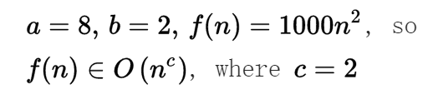


理解主定理（1）
关键是看 f(n) 和 n^{log}bª 谁比较大。
Case 1 成立，如果 n^{log}bª 较大 ➔ T(n) = Θ(n^{log}bª ).
  “较大” 指多项式意义上的大, 大一个因子 n^{ε}, for some ε > 0.
  例如：

Slide 33
理解主定理（2）
Case 2 (当 k = 0) 成立，如果 f(n) 和 n^{log}bª 大小相当。
  这种情况，乘以一个对数因子 ➔ T(n) = Θ(f(n)lgn).
  一般来说, 当 f(n) 和 n^{log}bª lg^{k}n 大小相当
  ➔ T(n) = Θ(f(n) lg^{k+1}n).
Case 2的特殊情况: k = 0

Slide 34
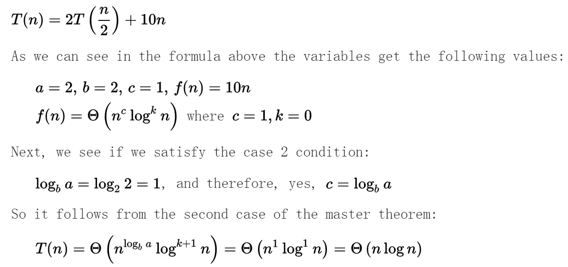
理解主定理（3）
例：

Slide 35
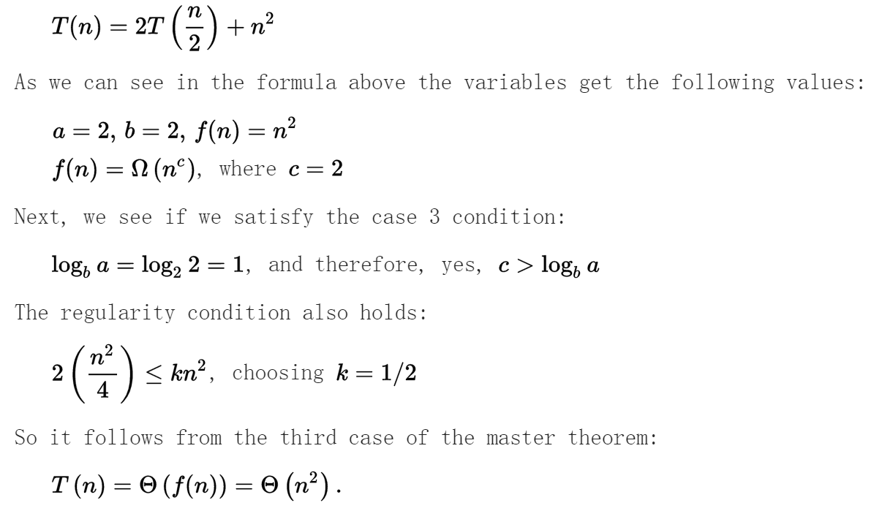
理解主定理（4）
Case 3 成立，如果 f(n) is 较大 ➔ T(n) = Θ(f(n)).
  Case 3 要满足正则条件（regularity condition）. 正则条件对于f(n) = n^{k} and f(n) = Ω(n^{log}b^{a + ε}) 存在ε > 0总是成立的。
  例

Slide 36
正则条件 (1)
正则条件是什么?
  1. 在递归式T(n) = aT(n/b) + f(n)中, f(n) 可以直观的被解释为把一个规模为n的问题分解成a个规模为n/b的子问题和合并a个子问题的解的代价
  2. af(n/b) 可以被解释为把a个规模为n/b的子问题分解成a² 个规模为n/b² 的子问题和合并a² 个子问题解的代价。
  条件 af(n/b) ≤ cf(n), for c < 1 和足够大的 n, 可以被解释为上述第一点的代价是上述第二点代价的准确界。
    ➔ 当一个问题被分解成越来越小的子问题，分解和合并的代价变得越来越小。

Slide 37
主定理
主定理另一种形式:
完

Slide 38
举例 1
递归式 T(n) = 5T(n/2) + n².
其中 a = 5 ，b = 2.
因为 log₂5 > log₂4, ε = 5 – 4 > 0.
因为 f(n) = n² = n^{log}2^{(5 – ε)} ∈ O(n^{log}2^{(5 – ε)}),
根据 主定理 Case 1
➔ T(n) = Θ(n^{log}2⁵ ).

Slide 39
举例 2
递归式 T(n) = 27T(n/3) + n³ lg n
其中 a = 27 ，b = 3.
因为 n^{log}3²⁷ = n³, f(n) = n³ lg n = n^{log}3²⁷ lg n.
根据主定理 Case 2 中 k = 1
➔ T(n) = Θ(n³ lg²n).

Slide 40
举例 3
递归式 T(n) = 5T(n/2) + n³.
第一步：阶判断
其中 a = 5 ，b = 2.
因为 3 = log₂8 > log₂5, ε = 8 – 5 > 0.
➔ f(n) = n³ = n^{log}2^{5 + ε} ∈ Ω(n^{log}2^{5 + ε}),
第二步： 正则判断
af(n/b) = 5f(n/2) = 5(n/2)³ = 5n³/8 ≤ cn³ for c = 5/8 < 1
根据主定理 Case 3
➔ T(n) = Θ(n³).

Slide 41
举例 4
递归式 T(n) = 2T(n/2) + n / lg n
其中 a = 2 ，b = 2 ➔ n^{log}2² = n.
  f(n) = n lg^{–1}n is not in O(n^{log}b^{a – ε}) = O(n^{1– ε}) for any ε > 0.
尽管 n^{log}bª > f(n), 但不是多项式意义上的大
➔ 主定理 Case 1 不适用。
  f(n) = n lg^{–1}n is not in Θ(n^{log}bª lg^{k}n) for any k ≥ 0
➔ 主定理 Case 2 不适用。
  f(n) = n lg^{–1}n is not in Ω(n^{log}b^{a + ε}) = Ω(n^{1+ ε}) for any ε > 0.
➔ 主定理 Case 3 不适用。
➔ T(n) 不能用主定理解。

Slide 42
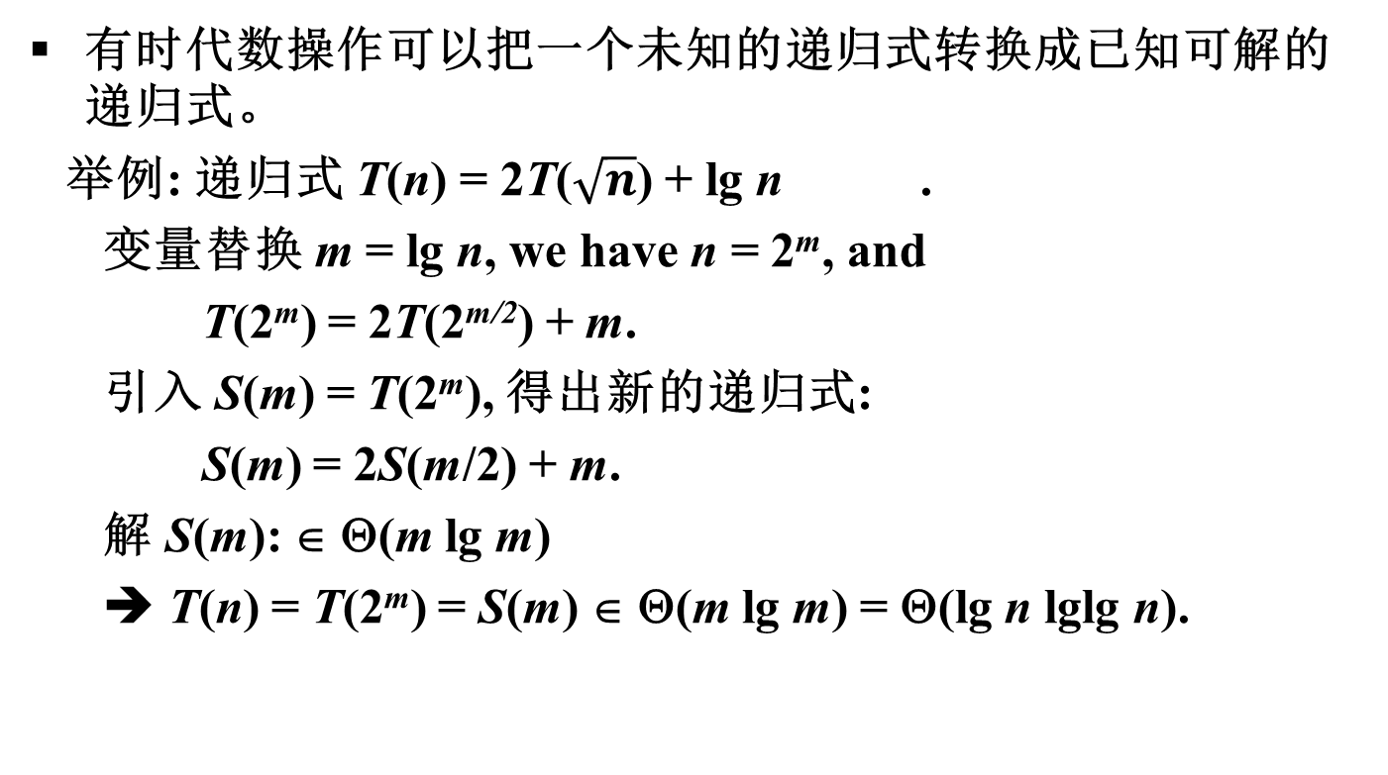
改变变量
有时代数操作可以把一个未知的递归式转换成已知可解的递归式。
举例: 递归式 T(n) = 2T($\sqrt{n}$) + lgn .
变量替换 m = lgn, we have n = 2^{m}, and
T(2^{m}) = 2T(2^{m/2}) + m.
引入 S(m) = T(2^{m}), 得出新的递归式:
S(m) = 2S(m/2) + m.
解 S(m): ∈ Θ(m lgm)
➔ T(n) = T(2^{m}) = S(m) ∈ Θ(m lgm) =Θ(lgn lglgn).

Slide 43
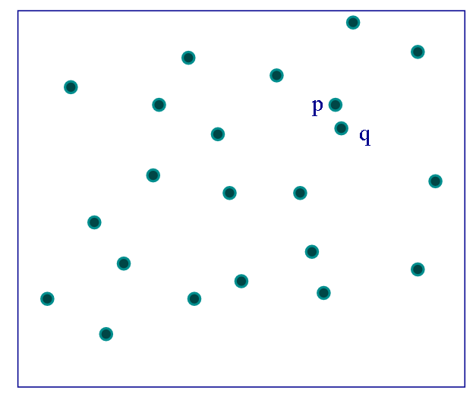
二维最近对问题
P₁(x₁,y₁),...,P_{n}=(x_{n},y_{n})是平面上n个点构成的集合S，假设n=2^{k}，最近点对问题要求找出距离最近的两个点
最近点对问题是许多算法的基本步骤

Slide 44
二维最近点对问题
将点集S分为S1和S2，分隔线是S在x轴的中点（如何确定x=c?）
递归求解S1和S2的最近点对，令d=min{d₁,d₂}，确定C1和C2
将C1和C2的最近点对合并
x=c
d₁
d₂
C₁
C₂
d=min{d₁,d₂}
d=min{d₁,d₂}

Slide 45
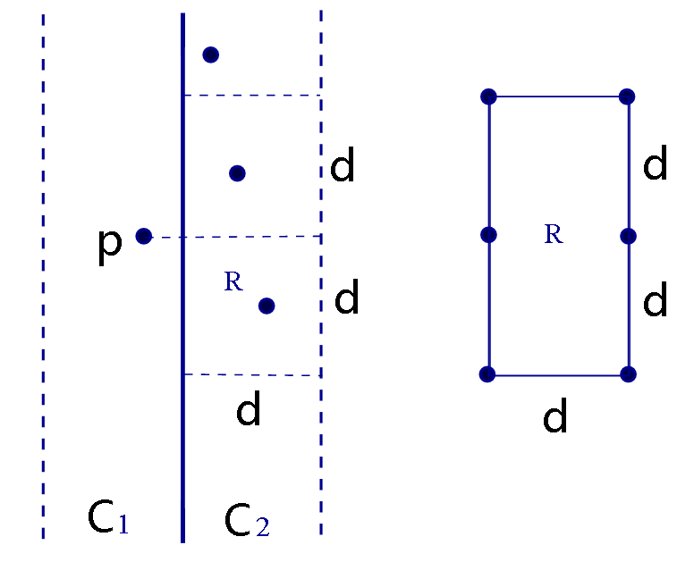
二维最近对问题
在合并两个子集C₁和C₂时，对于C₁中的每个点P(x,y)，都须要检查C₂中的点和P之间的距离是否小于d。
假设p在C₁中，在C₂中与p距离小于d的点不会超过六个（为什么是六个）
最多进行6*n/2次比较
ljma1990@szu.edu.cn
实验报告加分，最高10分

Slide 46
二维最近对问题
计算时间：
合并最小问题所花的时间为M(n)=O(n)
该算法的最差递归时间为：
T(n)=2T(n/2)+n=O(nlogn)

Slide 47
棋盘覆盖问题
在一个2^{k}×2^{k} （k≥0）个方格组成的棋盘中，恰有一个方格与其他方格不同，称该方格为特殊方格。
棋盘覆盖问题要求用如图（b）所示的L型骨牌覆盖给定棋盘上除特殊方格以外的所有方格，且骨牌之间不得有重叠。
(a) k=2时的一种棋盘 (b) 4种不同形状的L型骨牌

Slide 54
Strassen矩阵乘法
传统方法：O(n³)
分治法:
  将矩阵A，B和C中每一矩阵都分块成4个大小相等的子矩阵。由此可将方程C=AB重写为：
由此可得：

Slide 55
Strassen矩阵乘法
为了降低时间复杂度，必须减少乘法的次数。

Slide 56
Strassen矩阵乘法
时间的递推关系式
  当n>1时，M(n)=7M(n/2)，M(1)=1
  因为n=2^{k}，M(n)=7M(n/2)=7²M(n/2²)……
  =7^{k}M(1)=7^{k}
  M(n)=7^{log}₂^{n}=n^{log}₂⁷ ≈n^{2.807}
Hopcroft和Kerr已经证明(1971)，计算2个２×２矩阵的乘积，7次乘法是必要的。因此，要想进一步改进矩阵乘法的时间复杂性，就不能再基于计算2×2矩阵的7次乘法这样的方法了。或许应当研究３×３或５×５矩阵的更好算法。
在Strassen之后又有许多算法改进了矩阵乘法的计算时间复杂性。目前最好的计算时间上界是 O(n^{2.376})
是否能找到理论下界O(n²)的算法？？？目前为止还没有结果。

Slide 57
凸包问题(Convex Hulls Problem)
Algorithm | Speed | Discovered By
Brute Force | O(n³) | [Anon, the dark ages]
Gift Wrapping | O(nh) | [Chand & Kapur, 1970]
Graham Scan | O(n log n) | [Graham, 1972]
Jarvis March | O(nh) | [Jarvis, 1973]
QuickHull | O(nh) | [Eddy, 1977], [Bykat, 1978]
Divide-and-Conquer | O(n log n) | [Preparata & Hong, 1977]
Monotone Chain | O(n log n) | [Andrew, 1979]
Incremental | O(n log n) | [Kallay, 1984]
Marriage-before-Conquest | O(n log h) | [Kirkpatrick & Seidel, 1986]
Notes:
The Convex Hull of a
2D Point Set or Polygon http://geometryalgorithms.com/Archive/algorithm_0109/algorithm_0109.htm
Convex Hulls http://www.cs.princeton.edu/~ah/alg_anim/version1/ConvexHull.html

Slide 58
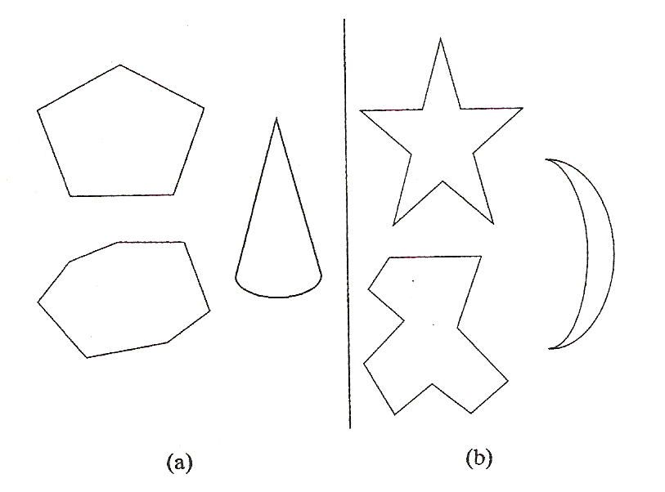
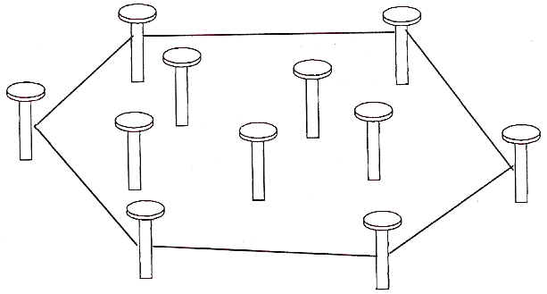
凸包问题
定义 对于平面上的一个点集合（有限或无限），如果以集合中任意两点P和Q为端点的线段都属于这个集合，则这个集合是凸的。
定义 一个点集合S的凸包是包含S的最小凸集合。

Slide 59
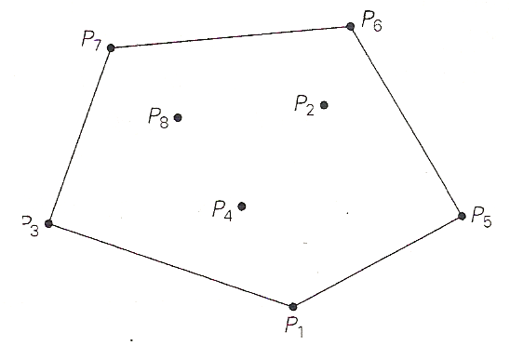
凸包问题
定理 任意包含n>2个点（不共线）的集合S的凸包是以S中的某些点为顶点的凸多边形。
凸包问题是为一个n个点的集合构造凸包的问题。
极点：对于任何一集合中的点为端点的线段来说，它们不是这种线段的中点。
对于一个n个点集合中的两个点P_{i}和P_{j}，当且仅当该集合中的其他点都位于穿过这两点的直线的同一边时它们的连线是该集合凸包边界的一部分。对每一对点都做一遍检验之后，满足条件的线段构成了该凸包的边界。
时间效率: O(n³)

Slide 60
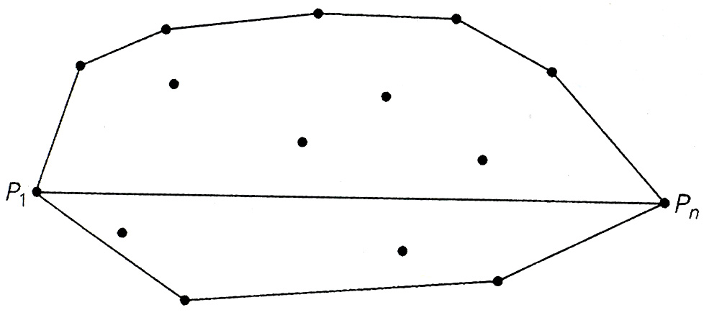
凸包问题(Convex Hulls Problem)
假设P1=(x₁,x₂),…,P(x_{n},y_{n})是平面上n>1个点构成的集合S，并按X轴坐标升序排列，按Y轴坐标升序建立连接。
则最左面和最右面的点一定是凸包的顶点。
点集合的上包和下包

Slide 61
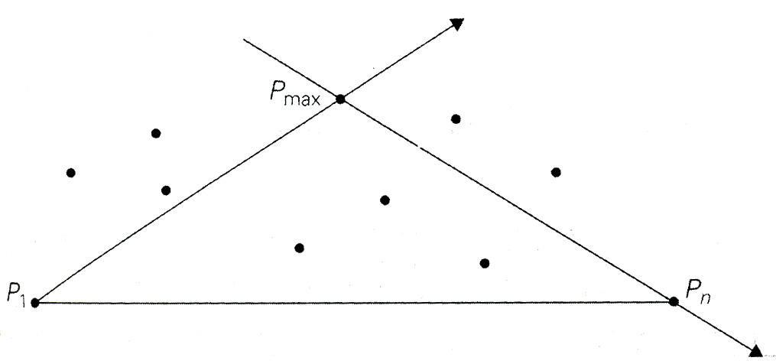
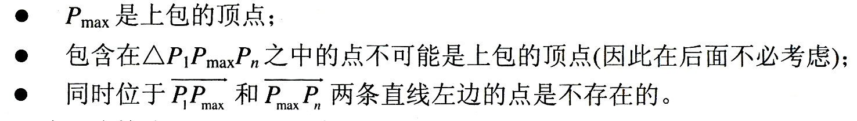
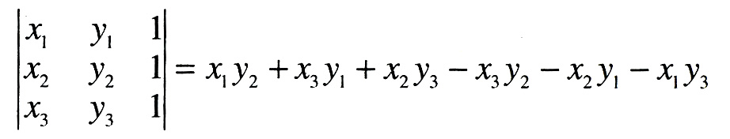
凸包问题(Convex Hulls Problem)
Pmax是距离直线P₁P_{n}最远的点
判断点(x₃,y₃)在顶点为(x₁,y₁)和(x₂,y₂)直线的左右

Slide 62
凸包问题效率分析
最差效率：
平均效率：Θ (n)
注意：三角形内部的点不要继续判断
Θ (n²)

Slide 63
举例: T(n) = 2T(n/2) + n²
n²
第一层展开:
c(n/2)
c(n/2)
n²
第二层展开:
(n/2)²
(n/2)²
c(n/4)
c(n/4)
c(n/4)
c(n/4)
Let n = 2^{k}. Then k = lg n , n/2^{k} = 1, c(n/ 2^{k}) = c(1) = Θ(1).

Slide 64
递归树T(n)
举例: T(n) = 2T(n/2) + n²
0
n²
n²
1
(n/2)²
(n/2)²
(1/2) n²
2
(n/4)²
(n/4)²
(n/4)²
(n/4)²
(1/4) n²
.
.
.
.
.
.
lg n
Adding everything together:
Notes:
Geometric series: sum_k=0 to n x^k = (x^(n+1) – 1) / (x – 1)

Slide 65
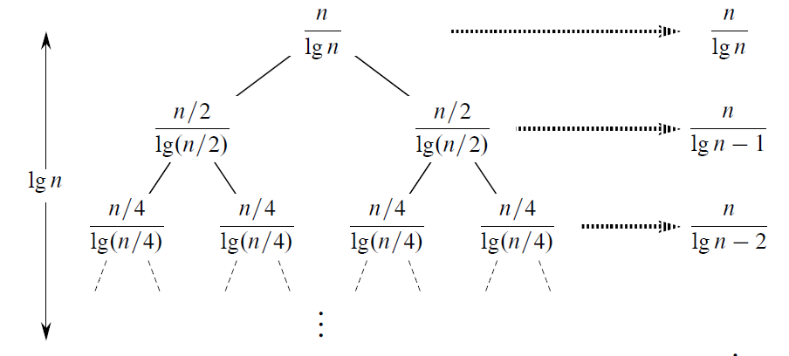
举例 (续)
用递归树方法解 T(n) = 2T(n/2) + n / lg n
在深度 i , 有 2^{i} 结点, 每个是
(n/2^{i} ) / lg (n/2^{i} ) = (n/2^{i} ) / (lg n – i)
➔ 深度 i 的代价是 2^{i} (n/2^{i} ) / (lg n – i) = n / (lg n – i)

Slide 66
举例 (续)
把每一层的代价加起来
➔
调和级数:

